Slide 1

MÓDULO 3
Funciones
Parámetros.
Ámbitos de las variables.
ARGS vs KWARGS.
Librerías de terceros.

Slide 2

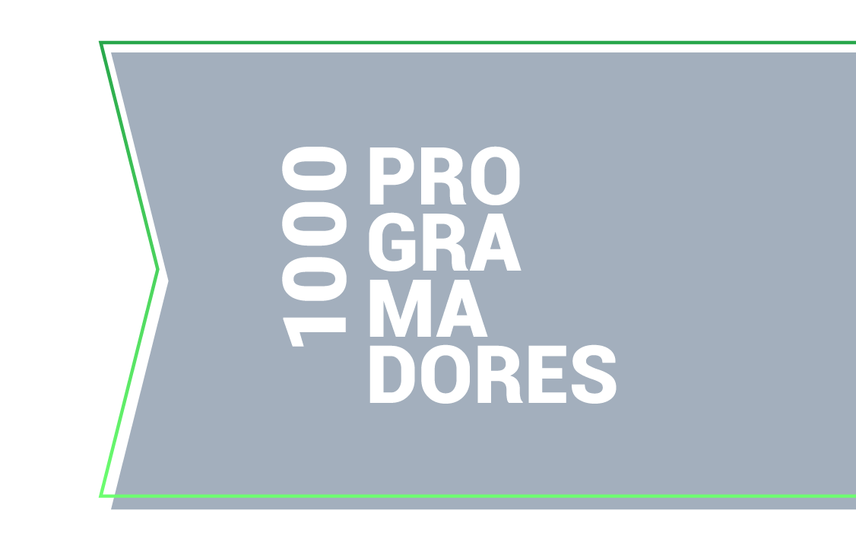
> Modularidad - Concepto
Para resolver problemas complejos y/o de gran tamaño es conveniente aplicar una técnica de diseño de algoritmos. Una de las más utilizadas es la conocida como “Divide y Vencerás”. Esta técnica consiste en descomponer el problema en problemas más pequeños (subproblemas), hasta que el problema original quede reducido a un conjunto de actividades básicas que no se puede descomponer o que no es conveniente descomponer.
Subproblemas
Problema
módulo 3.
Subsubproblema
* 2022 / 3° Cohorte.

Slide 3

> Modularidad - Concepto
La solución de un subproblema se la denomina módulo.
Utilizando esta técnica la solución de un problema se expresa como un programa que quedará formado por una serie de módulos, donde cada módulo realiza una tarea concreta de la tarea total.
Este diseño produce beneficios como:
producir programas más fáciles de escribir
más fáciles de mantener
se pueden realizar pruebas independientes.
módulo 3.
* 2022 / 3° Cohorte.

Slide 4
> Funciones - Concepto
Una función es un grupo de instrucciones que resuelven un problema muy concreto.
Dividir y organizar el código en partes más sencillas y mantenibles
Encapsular el código que se repite a lo largo de un programa para ser reutilizado.
módulo 3.
principio de reusabilidad
principio de modularidad
* 2022 / 3° Cohorte.

Slide 5
> Funciones - Tipos
Funciones integradas
conjunto de funciones que provee el lenguaje
Funciones definidas
por el programador
conjunto de funciones que deben definirse antes de ser usadas
palindroma(palabra)
print()
input()
valida_mail(email)
módulo 3.
range()
len()
genera_pass()
* 2022 / 3° Cohorte.

Slide 6

> Funciones – de Primer Nivel
Python nos brinda un conjunto de funciones integradas.
A
abs()
aiter()
all()
any()
anext()
ascii()
B
bin()
bool()
breakpoint()
bytearray()
bytes()
D
delattr()
dict()
dir()
divmod()
E
enumerate()
eval()
exec()
F
filter()
float()
format()
frozenset()
G
getattr()
globals()
H
hasattr()
hash()
help()
hex()
I
id()
input()
int()
isinstance()
issubclass()
iter()
L
len()
list()
locals()
M
map()
max()
memoryview()
min()
N
next()
O
object()
oct()
open()
ord()
P
pow()
print()
property()
R
range()
repr()
reversed()
round()
S
set()
setattr()
slice()
sorted()
staticmethod()
str()
sum()
super()
T
tuple()
type()
V
vars()
Z
zip()
_
__import__()
módulo 3.
* 2022 / 3° Cohorte.

Slide 7
> Funciones – de Primer Nivel Ejemplo
num=5
print(type(num))
print(len([1,2,3]))
print(round(3.141516,2))
Salida:
<class 'int'>
3
3.14
módulo 3.
* 2022 / 3° Cohorte.

Slide 8
> Funciones - Definidas
Estructura para definir una función propia en Python
def nombre (parametro1,parametro2…,parametroN):
instruccion1
instruccion2
…
instruccionM
return valor
def: palabra reservada que se utiliza para definir una función
parámetro: valores que necesita la función para poder realizar la tarea para la que fue definida. Una función puede no necesitar valores para realizar la tarea.
return: palabra reservada para devolver un resultado (su utilización es opcional)
módulo 3.
* 2022 / 3° Cohorte.

Slide 9
> Funciones - Definida - Ejemplos
Ejemplo 1: definir una función llamada “contar_letras” que devolverá la cantidad de letras de una cadena omitiendo los espacios en blanco
def contar_letras(palabra):
contar = 0
for i in range(len(palabra)):
if palabra[i] != ‘ ‘:
contar = contar + 1
return contar
módulo 3.
* 2022 / 3° Cohorte.

Slide 10
> Funciones - Definida - Ejemplos
Ejemplo 2: definir una función llamada “bolillero” que imprima 10 números aleatorios enteros comprendidos entre 1 y 100.
import random
def bolillero():
for i in range(10):
print(random.randint(1,100))
módulo 3.
* 2022 / 3° Cohorte.

Slide 11
> Funciones - Parámetros
Parámetros por valor: lo que hace es copiar el valor de las variables en los respectivos parámetros. Una modificación del valor del parámetro, no afecta a la variable externa correspondiente.
Parámetros por referencia: Lo que hace es copiar en los parámetros la dirección de memoria de las variables que se usan como argumento. Una modificación del valor en el parámetro afectará a la variable externa correspondiente.
módulo 3.
* 2022 / 3° Cohorte.

Slide 12
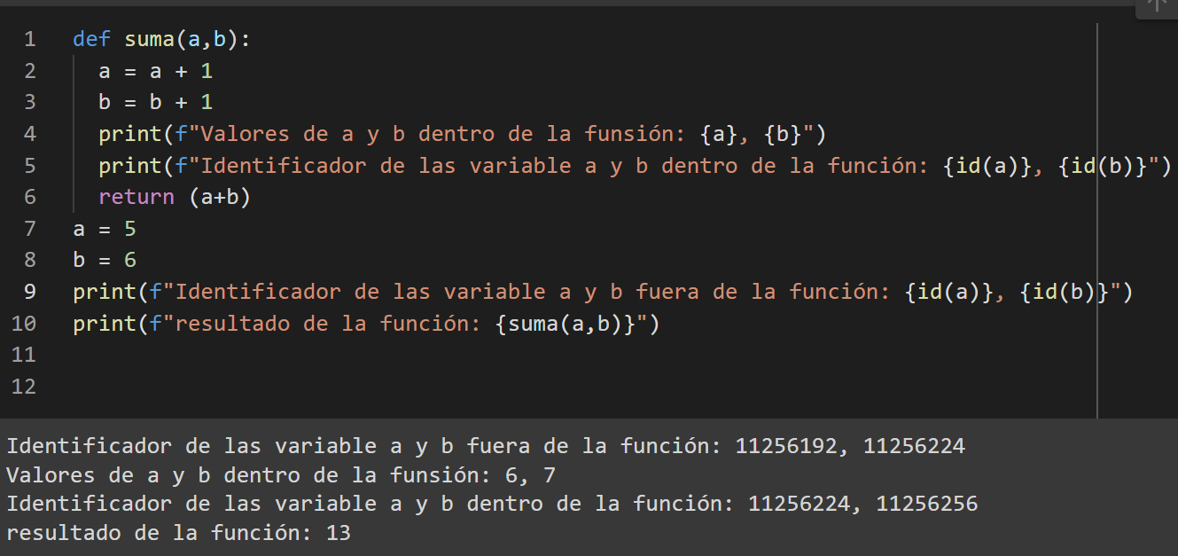
> Funciones - Parámetros
Presentamos estos conceptos por que existen en otro lenguaje de programación como JAVA
Pero en Python no lo aplica de forma literal
Python define variables nuevas dentro de una función, cuando el tipo de dato no es mutable
módulo 3.
* 2022 / 3° Cohorte.

Slide 13
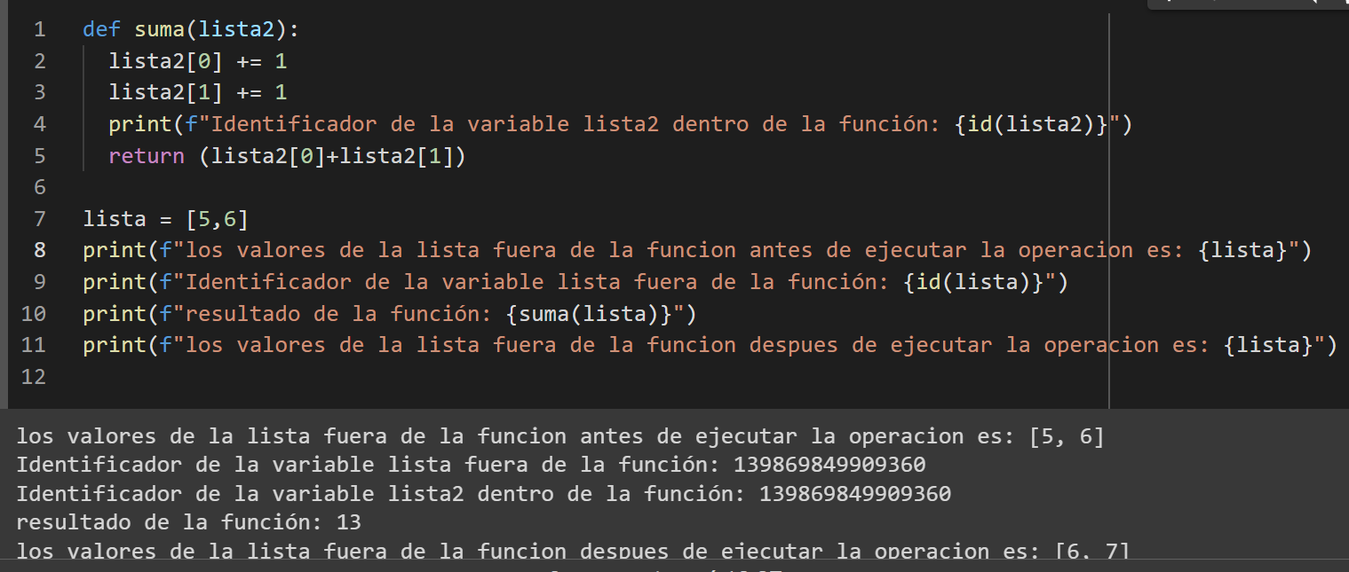
> Funciones - Parámetros
Presentamos estos conceptos por que existen en otro lenguaje de programación como JAVA
Pero en Python no lo aplica de forma literal
Python NO define variables nuevas dentro de una función, cuando el tipo de dato es mutable, usa la misma
módulo 3.
* 2022 / 3° Cohorte.

Slide 14

> Ámbito de una variable
Es el contexto en el que existe una variable (existe en dicho ámbito a partir de que se crea y deja de existir cuando desaparece su ámbito)
Las variables son accesibles sólo desde su propio ámbito.
módulo 3.
* 2022 / 3° Cohorte.

Slide 15
> Ámbito de una variable
Los principales tipos de ámbitos en Python son dos:
Ámbito local: corresponde con el ámbito de una función. No se puede acceder a las variables de una función desde fuera de esa función o desde otra función.
Ámbito global: corresponde con el ámbito que existe desde el comienzo de la ejecución de un programa. Todas las variables definidas fuera de cualquier función corresponden al ámbito global, que es accesible desde cualquier punto del programa, incluidas las funciones.
módulo 3.
* 2022 / 3° Cohorte.

Slide 16
> Ámbito de una variable - ámbito local
Variables Locales: las variables locales son aquellas definidas dentro de una función. Los parámetros de una función también son considerados como variables locales.
Desde el cuerpo principal del programa no se puede acceder a las variables locales de ninguna función. Tampoco es posible acceder a las variables locales de una función desde otra.
módulo 3.
* 2022 / 3° Cohorte.

Slide 17
> Ámbito de una variable - ámbito local
def saludar():
saludo = '¡Hola!' #esta variable local pertenece al
#ámbito local de la función saludar
print(saludo)
def sumar(sumando1, sumando2):#sumando1, sumando2 y suma
suma = sumando1 + sumando2 #son variables locales
return suma #que corresponden al ámbito
#local de la función sumar
saludar()
print(sumar(4, 5))
módulo 3.
* 2022 / 3° Cohorte.

Slide 18
> Ámbito de una variable - ámbito global
Variables Globales: las variables globales son aquellas definidas en el cuerpo principal del programa.
Son accesibles desde cualquier punto del programa, incluso desde dentro de funciones.
módulo 3.
* 2022 / 3° Cohorte.

Slide 19
> Ámbito de una variable - ámbito global
def saludar():
print(saludo)
saludo = ‘¡Hola, Mundo!’ #variable global definida
#en el cuerpo principal
#del programa
saludar()
módulo 3.
* 2022 / 3° Cohorte.

Slide 20
> Ámbito de una variable - ámbito global
¿Qué mostrará el siguiente bloque?
contador = 10
def reiniciar():
contador = 0
print(f’Contador antes es {contador}’)
reiniciar()
print(f’Contador después es {contador}’)
módulo 3.
* 2022 / 3° Cohorte.

Slide 21
> Ámbito de una variable - ámbito global
Al ejecutar el código lo esperable sería obtener por pantalla los valores 10 y 0, pero en su lugar tenemos lo siguiente:
Primer print Contador antes es 10
Segundo print Contador después es 10
Se debe a un mecanismo de protección para evitar modificar sin querer una variable global.
DEBEMOS TENER CUIDADO CON LOS TIPOS DE DATOS MUTABLES, YA QUE POR SU NATURALEZA ELLOS SI SE MODIFICAN.
módulo 3.
* 2022 / 3° Cohorte.

Slide 22
> Funciones - Parámetros - Otros
ARGS - KWARGS
Python nos permite crear funciones que acepten un número indefinido de parámetros sin necesidad de que todos ellos aparezcan en la cabecera de la función. Los operadores * y ** son los que se utilizan para esta funcionalidad.
módulo 3.
* 2022 / 3° Cohorte.

Slide 23
> Funciones - Parámetros - ARGS
El parámetro especial *args en una función se usa para pasar, de forma opcional, un número variable de argumentos posicionales.
El símbolo ‘*’ indica el tipo parámetro
El nombre args se usa por convención.
El parámetro recibe los argumentos como una tupla.
Es un parámetro opcional.
El número de argumentos al invocar a la función es variable.
Son parámetros posicionales
módulo 3.
* 2022 / 3° Cohorte.

Slide 24
> Funciones - ARGS - Ejemplos
def fun(*valores):
print(valores)
Definición de la función
Invocación de la función
fun(x=5, y=8)
fun(x=5, y=8, z=4)
módulo 3.
(5, 8)
(5, 8, 4)
* 2022 / 3° Cohorte.

Slide 25
> Funciones - Parámetros - KWARGS
El parámetro especial **kwargs en una función se usa para pasar, de forma opcional, un número variable de argumentos con nombre.
El símbolo ‘**’ indica el tipo parámetro
El nombre kwargs se usa por convención.
El parámetro recibe los argumentos como un diccionario.
Al tratarse de un diccionario, el orden de los parámetros no importa. Los parámetros se asocian en función de las claves del diccionario.
módulo 3.
* 2022 / 3° Cohorte.

Slide 26
> Funciones - KWARGS - Ejemplos
def fun(**valores):
print(valores)
Definición de la función
Invocación de la función
fun(x=5, y=8)
fun(x=5, y=8, z=4)
módulo 3.
{'x': 5, 'y': 8}
{'x': 5, 'y': 8, 'z': 4}
* 2022 / 3° Cohorte.

Slide 27
> Funciones - De librería o biblioteca
Una biblioteca o librería de Python es una colección de funciones. A diferencia de un programa, el comportamiento que implementa una biblioteca no espera ser utilizada de forma autónoma. Esto quiere decir que el código que se encuentra dentro de la misma no espera ser ejecutado de forma independiente.
Para poder utilizar las funciones de una librería hay que invocarlas
módulo 3.
* 2022 / 3° Cohorte.

Slide 28
> Funciones - Biblioteca - Otras
De acuerdo, con los objetivos de las librerías de Python existen diferentes clasificaciones. Estos son algunos tipos de librerías de Python:
Deep learning: Están enfocadas, de cara a la predicción de datos; a través del Big Data.
Machine learning: Estas librerías son útiles para el machine learning, ya que mejoran el proceso de información y la resolución de problemas de clasificación y el análisis de regresión de datos.
Visualización: Sirven para entender y comprender los datos, de una forma más legible.
módulo 3
* 2022 / 3° Cohorte.

Slide 29
> Funciones - Biblioteca - Otras
Las librerías más conocidas son:
random
math
pandas
numpy
tk
pyqt5
Pero hay muchas más que nos pueden ayudar a resolver de manera mas eficiente nuestro trabajo
módulo 3.
* 2022 / 3° Cohorte.

Slide 30
> Funciones - Biblioteca - Ejemplo
import random
print(random.choice([“rojo”,”azul”,”verde”]))
Salida: “rojo”
lista = [1,2,3,5]
random.shuffle(lista)
print(lista)
salida: [5,3,1,2] #cambia de forma aleatoria #los elementos de la lista
import math
print(math.sqrt(4))
salida: 2
módulo 3.
* 2022 / 3° Cohorte.

Slide 31
